Slide 1
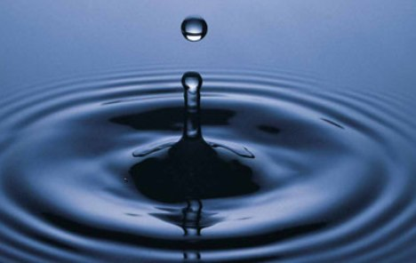
ВОДА У ПРИРОДИ
КАО ТЕЧНОСТ

Slide 2
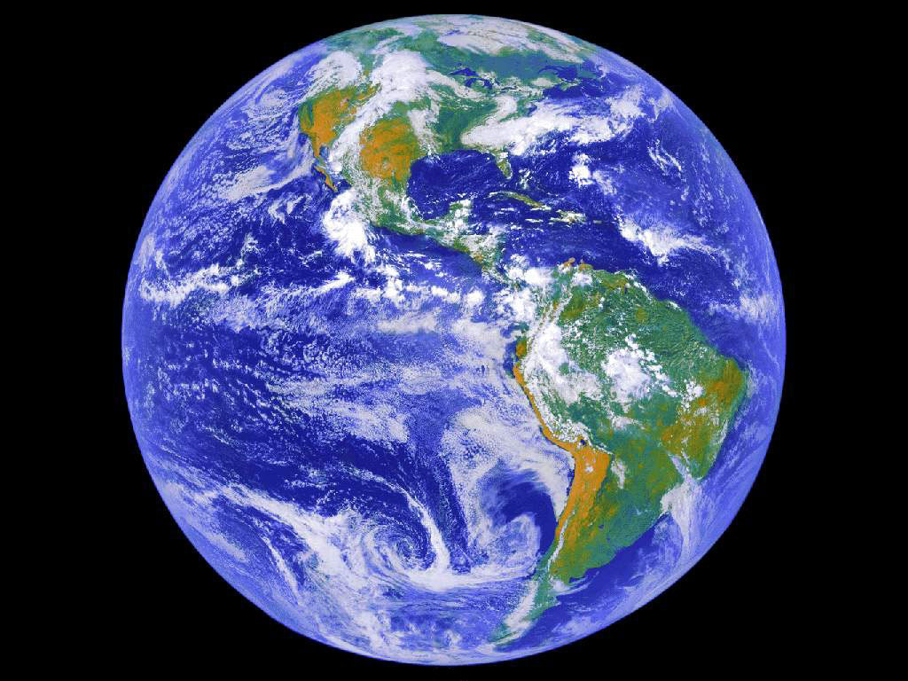
ПЛАНЕТА ЗЕМЉА –
ПЛАВА ПЛАНЕТА

Slide 3
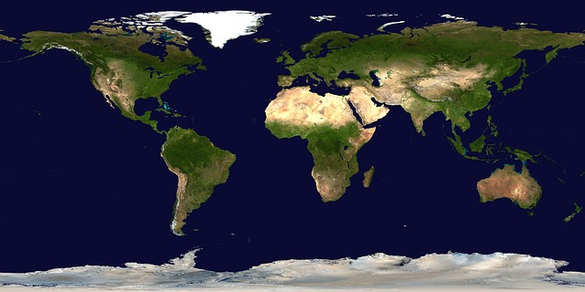
Вода покрива 70 % земљине површине.

Slide 4
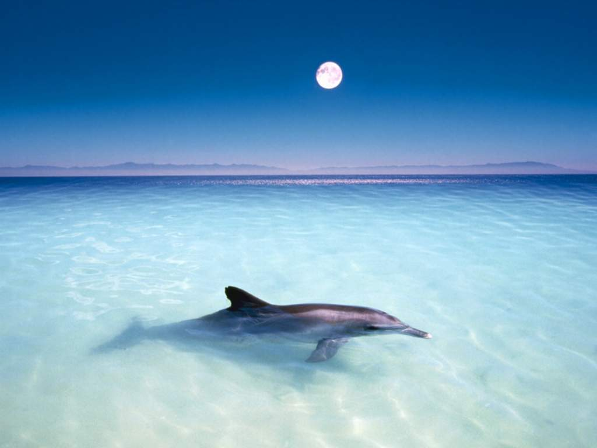
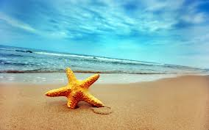
Хајде да погледамо где у природи има воде !
У ОКЕАНИМА И МОРИМА

Slide 5
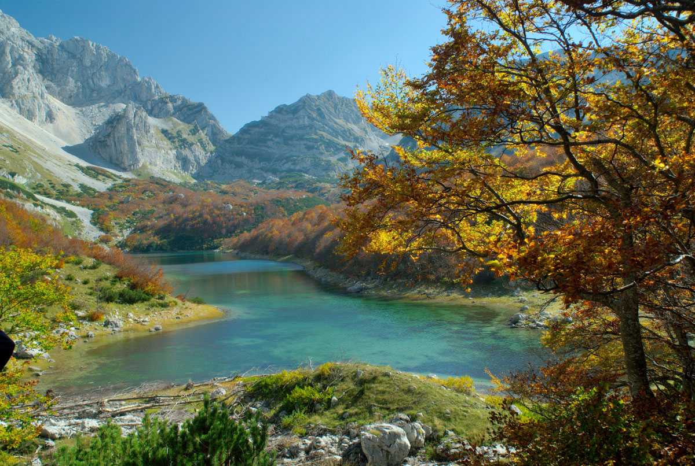
У ЈЕЗЕРИМА

Slide 6
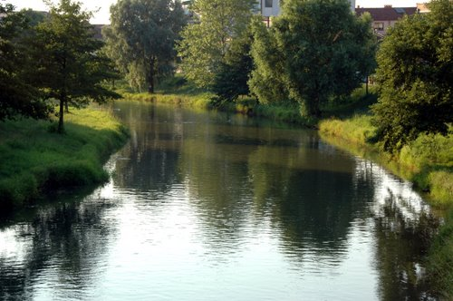
У РЕКАМА

Slide 7
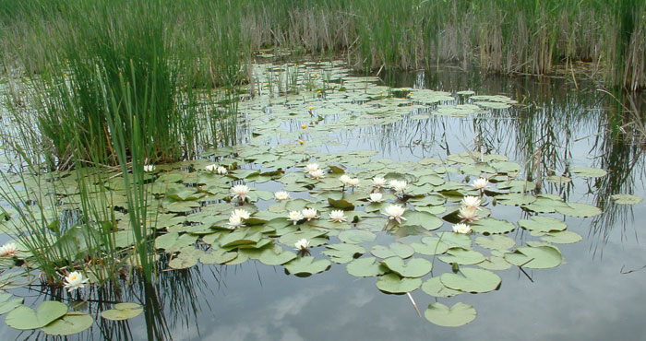
У БАРАМА

Slide 8
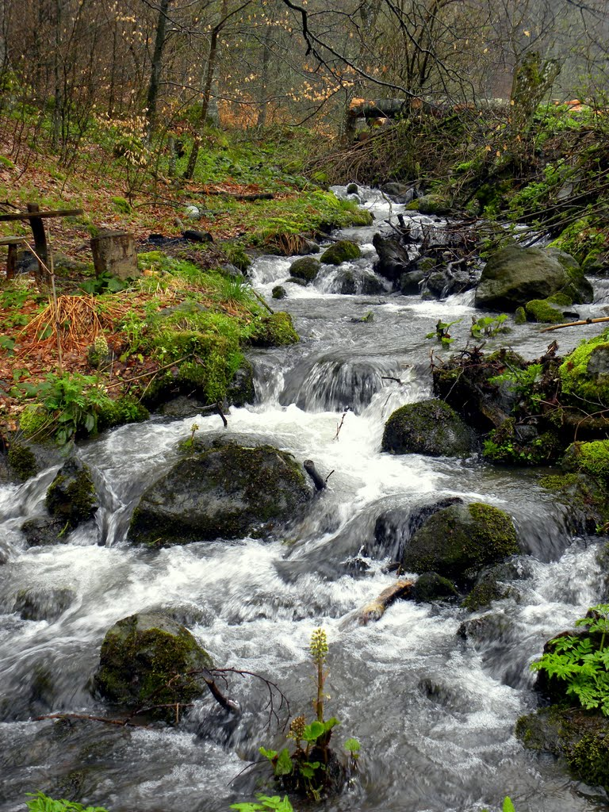
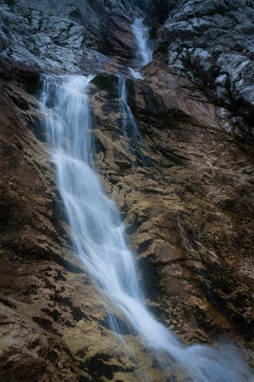
У ПОТОЦИМА И ИЗВОРИМА

Slide 9
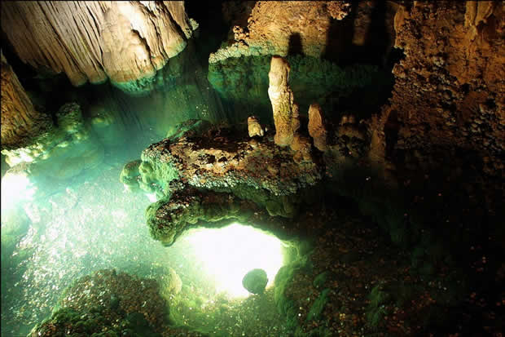
У ПЕЋИНАМА-ПОДЗЕМНЕ ВОДЕ

Slide 10
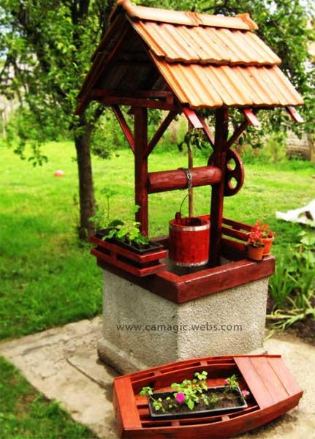
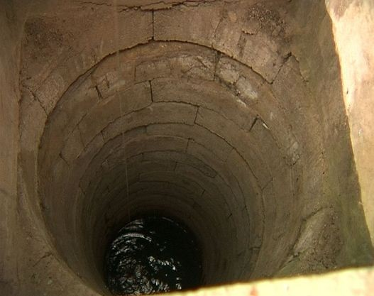
У БУНАРИМА

